Slide 1
KURČA S RODOKMEŇOM (ÚPRIMNÉ)
Zlatý klinec 2012 Kategória H: Kreativita v PR (B2C)

Slide 2
KURČA S RODOKMEŇOM (ÚPRIMNÉ)
Základné údaje o projekte:
Názov práce: Kurča s rodokmeňom (Úprimné)
Prihlasovateľ: 1st CLASS AGENCY
Kategória H: Kreativita v PR (B2C)
Klient: HYZA, a.s.

Slide 3
KURČA S RODOKMEŇOM (ÚPRIMNÉ)
Zhrnutie projektu / dôvody pre ocenenie
1st CLASS AGENCY pripravila pre spoločnosť Hyza, najznámejšieho producenta hydiny na Slovensku, kreatívny a unikátny PR koncept podpory produktov Hyzy s garanciou pôvodu a kvality, na základe ktorého vytvorila Hyza nový produkt Kurča s rodokmeňom a s rodným číslom.
HYZA na základe 1st CLASS kreatívneho konceptu a návrhu kampane uviedla vo februári 2012 na trh novinku Úprimné Kurča s rodokmeňom, ktoré má svoje rodné číslo, pomocou ktorého sa z webovej stránky zákazník kupujúci kurča dozvie, odkiaľ pochádza vajíčko, na ktorej farme kurča chovali, čím ho kŕmili, kto ho veterinárne kontroloval a ktorý tím ho v HYZA spracoval.
1st CLASS pripravila filozofie a návrh komunikačnej stratégie Úprimného kurčaťa s rodokmeňom a plán komunikácie jeho uvedenia na trh – sprístupnenie IT systému verejnosti, interná komunikácia, on-line komunikácia (web a FB), media relations, community relations, partnerstvá.
Grafický dizajn etikety výrobku, vizualizácia a doplňujúci názov výrobku „Úprimné“ je z dielne reklamnej agentúry Wiktor Leo Burnet.

Slide 4
KURČA S RODOKMEŇOM (ÚPRIMNÉ)
Cieľ kreatívne PR projektu:
Cieľom uvedenia Úprimného kurčaťa s rodokmeňom a následne pokračujúcej komunikačnej kampane je:
predstaviť novinky Hyzy na trhu a budovať povedomie o domácom pôvode, vysokej kvalite a čerstvosti výrobkov Hyzy
budovať značku a band výrobkom Hyzy a vyčleniť ich tak zo všeobecného vnímania hydiny ako komodity
budovať imidž spoločnosti Hyza ako zodpovednému a kvalitnému domácemu výrobcovi hydiny
viesť slovenského zákazníka k tomu, aby dal prednosť čerstvému, kvalitnému a veterinármi kontrolovanému domácemu produktu s garanciou pôvodu pred lacnou dovážanou hydinou zo zahraničia, ktorá často pochádza z nekontrolovaných chovov a môže tak nepriaznivo vplývať na zdravie spotrebiteľa.

Slide 5
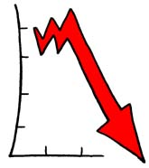
KURČA S RODOKMEŇOM (ÚPRIMNÉ)
Popis komunikačných príležitostí a rizík, ktoré projekt riešil
Téma nízkej kvality dovážaných potravín a mnohé príklady nebezpečných zahraničných potravín výrazne rezonuje v posledných rokoch slovenskou verejnosťou a médiami
Rastúci záujem spotrebiteľov o kvalitné slovenské potraviny
Hydina vnímaná ako komodita, nie konkrétne značky
Hyza kvalitný slovenský výrobca, ktorý garantuje pôvod kurčaťa a chov
Hyza – investície do welfare výroby a welfare partnerských fariem
Únia hydinárov Slovenska aktívne komunikuje rôzne témy súvisiace s hydinou
Vyššia cena produktu oproti lacnejšej dovážanej hydine zo zahraničia
Klesajúca produkcia hydiny na Slovensku a nárast importu
Cenová senzibilita zákazníkov
Nízky záujem obchodných reťazcov o kvalitné SK výrobky
Slabá podpora slovenských výrobcov vládou SR
Hydina vnímaná ako komodita, nie konkrétne značky

Slide 6
KURČA S RODOKMEŇOM (ÚPRIMNÉ)
Vysvetlenie zvoleného strategického postupu
Vďaka nedostatočnej ochrane slovenského trhu je náš trh doslova zaplavený hydinou pochybnej kvality z Poľska, Brazílie, Francúzska, Maďarska a najnovšie aj z Rumunska. Táto hydina pochádza z nekontrolovaných chovov a často je spracovaná spôsobmi, ktoré Európska únia nepovoľuje - napríklad: chladením vodou, ktorá prenáša choroby a zvyšuje hmotnosť kurčaťa, používaním antibiotík a rast podporujúcich látok pri chove. S týmto sa na slovenských farmách zaručene nestretnete.
Hyza v predchádzajúcich rokoch investovala nemalé finančné prostriedky, čas a energiu do chovu, výroby a spracovania čerstvého domáceho hydinového mäsa vysokej kvality. Vybudovala si sieť 60 kvalitných domácich farmárov, ktorí chovajú kuriatka podľa welfare požiadaviek a dodávajú ich Hyze na spracovanie.
Hyza zainvestovala nielen do novej a vyspelej welfare výrobnej linky, ale aj do kvalitného informačného systému spätnej dosledovateľnosti, ktorý poskytuje prehľadné a transparentné informácie o ceste kurčaťa od jeho narodenia, až po spracovanie a dodávku do obchodu.

Slide 7
KURČA S RODOKMEŇOM (ÚPRIMNÉ)
Vysvetlenie zvoleného strategického postupu
Hyza kurča s rodokmeňom garantuje pôvod od vajíčka až po kurča na pulte v obchode. Kurča je zdravé, nedostáva geneticky modifikovanú kukuricu a pšenicu, nezobe zakázaný doping a dospieva do prirodzenej hmotnosti 1,4 -1,6 kg pultovej váhy, nie 1,8 – 2,1 kg pultovej váhy ako kurence z dovozu. Garantuje tiež bezpečné spracovanie používajúce chladenie vzduchom (nie vodou) a stálu nezávislú odbornú veterinárnu kontrolu.
Hyza kurčatá sa tak dostanú k zákazníkovi už od 12 hodín z farmy, cez výrobu, až po pulty predajní.

Slide 8
KURČA S RODOKMEŇOM (ÚPRIMNÉ)
Všetky tieto informácie a skutočnosti nám ponúkli kreatívnu myšlienku postaviť komunikáciu domáceho kvalitného a čerstvého kurčaťa spracovávaného spoločnosťou Hyza na atribútoch a benefitoch, ktoré Hyza dlhodobo buduje a výrazne sa nimi odlišuje od konkurencie.
Priniesli sme preto Hyze kreatívny komunikačný PR projekt Kurča s rodokmeňom, ktorým by sme vtipne, zaujímavo, hravo a poučne uviedli na trh novinku a upriamili pozornosť slovenského spotrebiteľa na dôležitosť garancie pôvodu, kvality a čerstvosti na jednej strane, a na strane druhej budovali imidž spoločnosti Hyza ako zodpovednej spoločnosti na trhu.

Slide 9
KURČA S RODOKMEŇOM (ÚPRIMNÉ)
Nosným pilierom PR projektu je informačný systém, ktorý sme navrhli sprístupniť širokej verejnosti formou rodokmeňa. Ean kód výrobku sa stal „rodným číslom“, po zadaní ktorého sa zákazník, kupujúci kurča, z webovej stránky dozvie, odkiaľ pochádza vajíčko, na ktorej farme kurča chovali, čím ho kŕmili, kto ho veterinárne kontroloval a ktorý tím ho v HYZA spracoval.
Hyza sa tak stala jedným z mála firiem a výrobcov na potravinovom trhu, ktorá otvorene a transparentne hovorí o pôvode kuraťa a nič netají.
Na základe nášho projektu začala Hyza vyrábať nový produkt: Úprimné kurča s rodokmeňom.

Slide 10
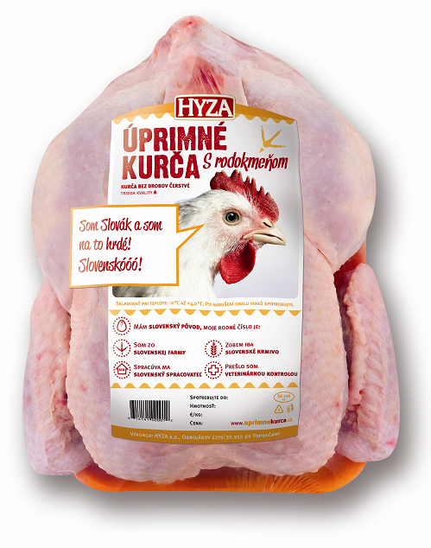
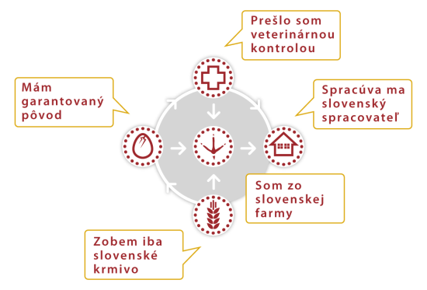
ÚPRIMNÉ KURČA S RODOKMEŇOM
1stclassis1st

Slide 11
KURČA S RODOKMEŇOM (ÚPRIMNÉ)
SLOVENSKÉ KURČA S RODOKMEŇOM - GARANCIA PÔVODU
Mám garantovaný pôvod – od vajíčka až po spracované kurča na pulte v obchode.
Som zo slovenskej farmy - slovenskí farmári kurča chovajú v presne stanovených a kontrolovaných podmienkach.
Zobem iba slovenské krmivo – kŕmia ho kvalitnou slovenskou kukuricou a pšenicou.
Prešlo som veterinárnou kontrolou – je pod stálou kontrolou veterinárnych lekárov a veterinárnych technikov.
Spracúva ma slovenský spracovateľ - slovenská Hyza využíva na jeho spracovanie najmodernejšie európske technológie a zamestnáva už tretiu generáciu Slovákov.

Slide 12
KURČA S RODOKMEŇOM (ÚPRIMNÉ)
SLOVENSKÉ KURČA S RODOKMEŇOM - GARANCIA PÔVODU
Mám garantovaný pôvod – od vajíčka až po spracované kurča na pulte v obchode.
Som zo slovenskej farmy - slovenskí farmári kurča chovajú v presne stanovených a kontrolovaných podmienkach.
Zobem iba slovenské krmivo – kŕmia ho kvalitnou slovenskou kukuricou a pšenicou.
Prešlo som veterinárnou kontrolou – je pod stálou kontrolou veterinárnych lekárov a veterinárnych technikov.
Spracúva ma slovenský spracovateľ - slovenská Hyza využíva na jeho spracovanie najmodernejšie európske technológie a zamestnáva už tretiu generáciu Slovákov.

Slide 13
KURČA S RODOKMEŇOM (ÚPRIMNÉ)
Príprava projektu Kurča s rodokmeňom sa začala už v septembri 2011, kedy 1st CLASS AGENCY vyhrala s týmto projektom tender na PR agentúru spoločnosti HYZA. V úvodnej fáze sa prispôsobil informačný systém, aby sa mohli zverejniť potrebné informácie o „rodokmeni“ kurčaťa.
V rovnakom čase sa začala pripravovať komunikačná kampaň, ktorej nosnou časťou je PR, on-line komunikácia a podpora predaja priamo v obchodoch.
Do konca roka sa pripravili taktiež vizuály a etikety produktu, ktoré pripravila reklamná agentúra WLB. Úprimné kurča s rodokmeňom tak bolo začiatkom roka pripravené „vyliahnuť“ sa na trh. Zamestnanci spoločnosti Hyza boli prvými, komu bola novinka koncom roka predstavená.
Širokej verejnosti a médiám sme predstavili Úprimné kurča s rodokmeňom na tlačovej konferencii začiatkom februára 2012 za účasti majiteľa slovenskej hydinovej farmy (jednej z najmodernejších v strednej Európe), veterinárnej lekárky a zástupcov spoločnosti HYZA.
V rovnaký deň bola spustená internetová stránka www.uprimnekurca.sk a Facebook fan page: Úprimné kurča s rodokmeňom.

Slide 14
KURČA S RODOKMEŇOM (ÚPRIMNÉ)
KOMUNIKÁCIA UVEDENIA NA TRH
interná komunikácia
media relations
web
facebook
Partnerstvá

Slide 15
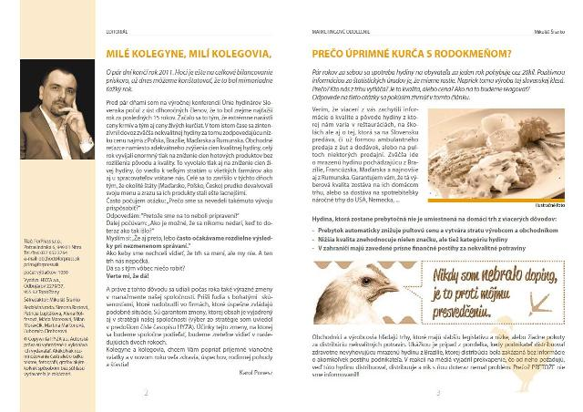
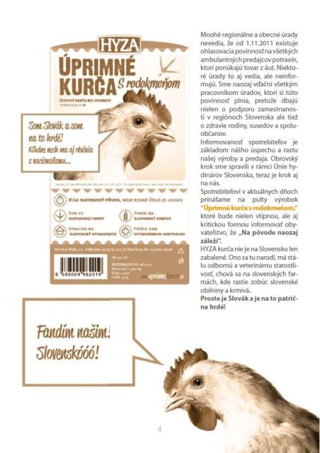
KURČA S RODOKMEŇOM (ÚPRIMNÉ)
INTERNÁ KOMUNIKÁCIA

Slide 16
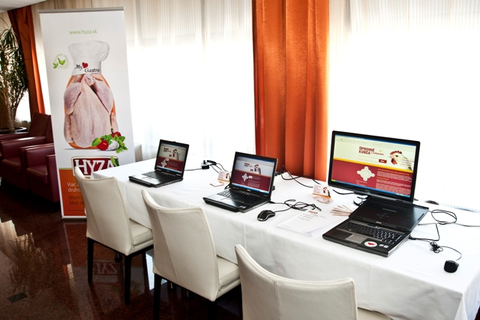
KURČA S RODOKMEŇOM (ÚPRIMNÉ)
MEDIA RELATIONS

Slide 17
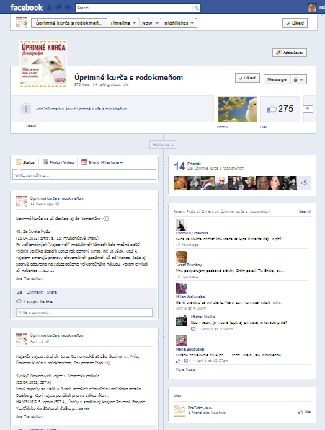
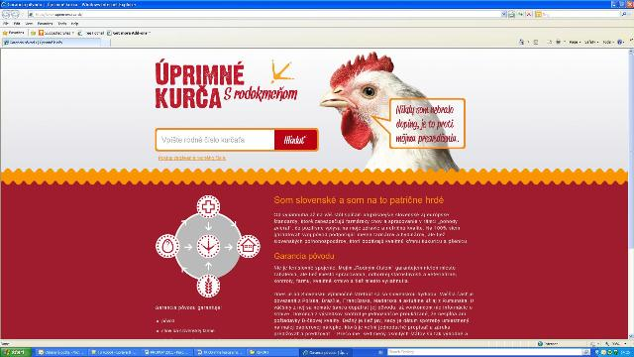
KURČA S RODOKMEŇOM (ÚPRIMNÉ)
ON-LINE KOMUNIKÁCIA

Slide 18
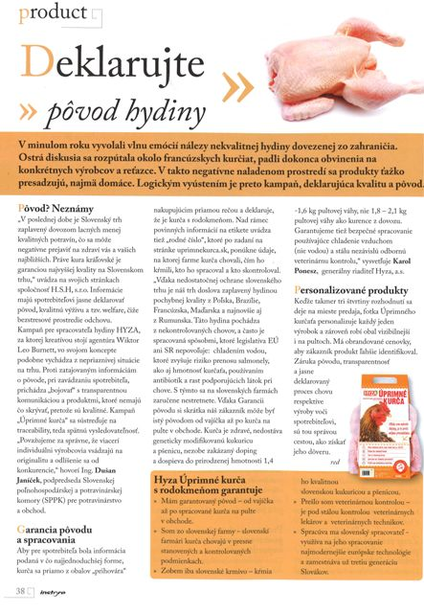
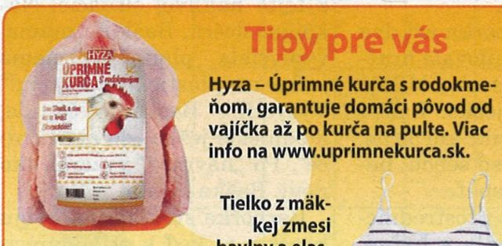
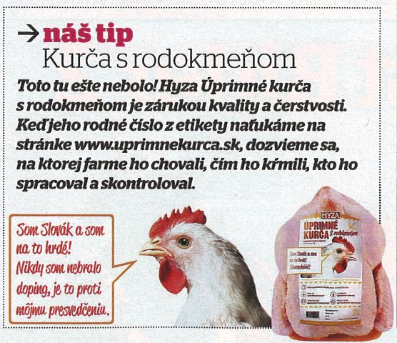
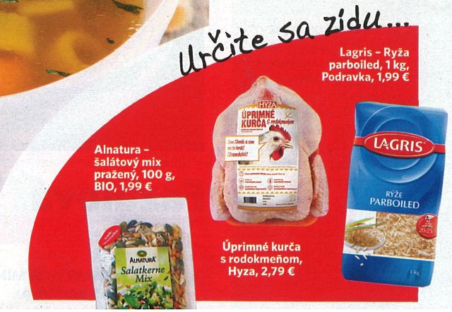
KURČA S RODOKMEŇOM (ÚPRIMNÉ)
MEDIA VÝSTUPY

Slide 19
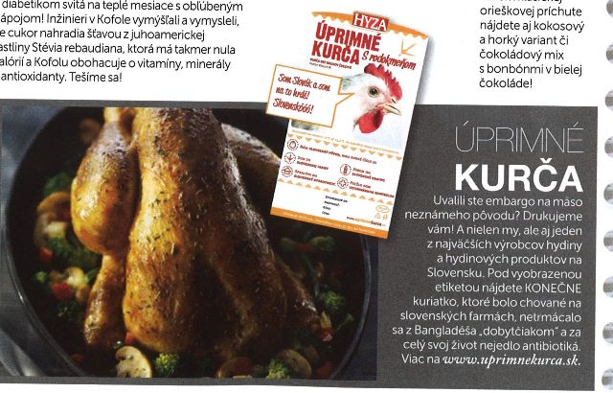
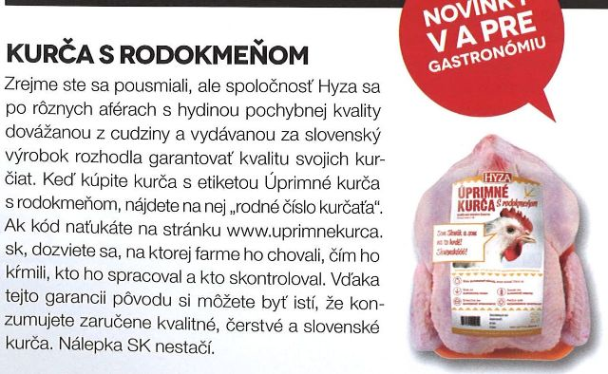
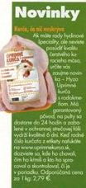
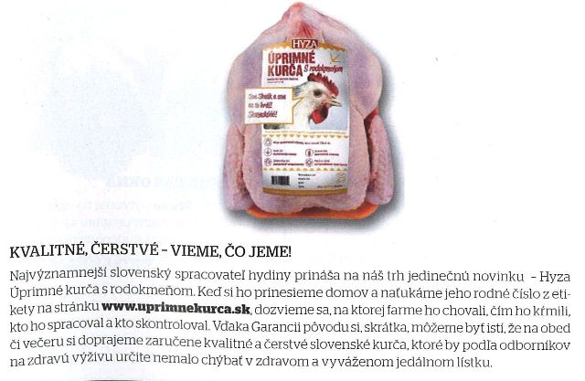
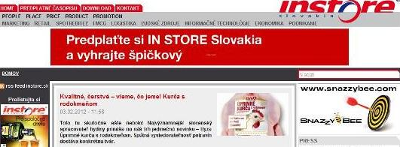
KURČA S RODOKMEŇOM (ÚPRIMNÉ)
MEDIA VÝSTUPY

Slide 20
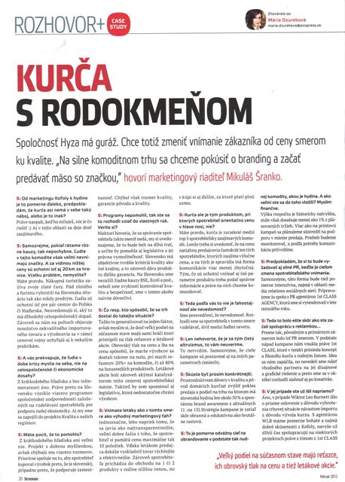
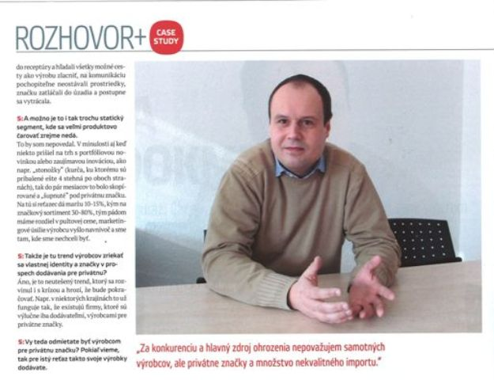
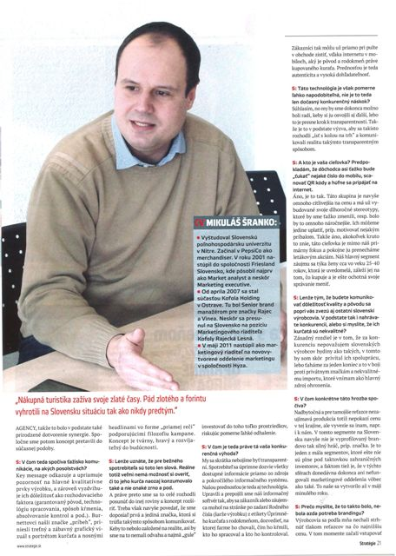
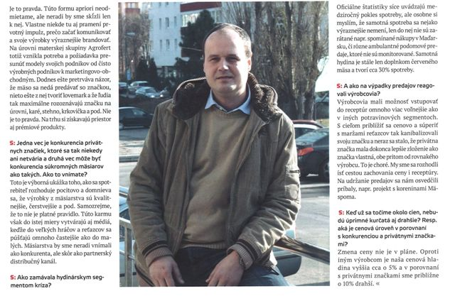
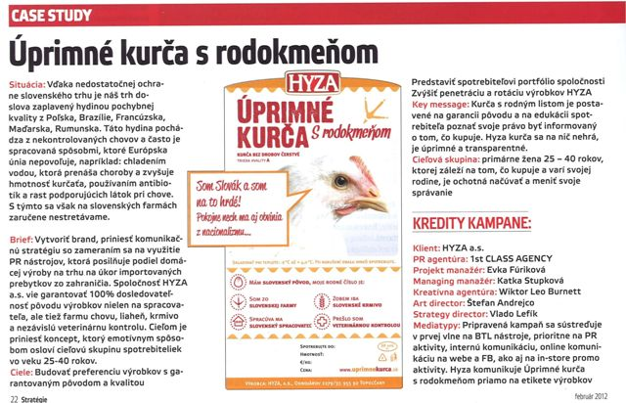
KURČA S RODOKMEŇOM (ÚPRIMNÉ)
MEDIA VÝSTUPY

Slide 21
ÚPRIMNE
ĎAKUJEME ZA POZORNOSŤ

